Slide 1
Технология ASP.NET

Slide 2
Технология ASP.NET
Тема лекции
Технология ASP.NET
Цели и задачи
Знакомство с ASP.NET. Знакомство с шаблоном проектирования MVC. Знакомство с реализацией шаблона MVC в ASP.NET

Slide 3
Технология ASP.NET
ASP.NET (Active Server Pages) — технология создания веб-приложений и веб-сервисов от компании Майкрософт. Она является составной частью платформы Microsoft .NET
ASP.NET выполняется в среде Common Language Runtime (CLR), которая является основой всех приложений Microsoft .NET. Код для ASP.NET, может использовать практически любые языки программирования, входящие в комплект .NET Framework

Slide 4
Технология ASP.NET
ASP.NET была выпущена в 2002г., и была представлена в виде технологии Web Forms.
В Web Forms сайт представляется набором страниц, где каждая страница на сайте представлена в виде физического файла (называемых Web Form) и доступна с помощью имени этого файла.

Slide 5
Технология ASP.NET MVC
Шаблон проектирования MVC

Slide 6
Шаблон проектирования MVC
MVC (Model-view-controller, «модель-представление-контроллер») — схема использования нескольких шаблонов проектирования, с помощью которых модель данных приложения, пользовательский интерфейс и взаимодействие с пользователем разделены на три отдельных компонента таким образом, чтобы модификация одного из компонентов оказывала минимальное воздействие на остальные.

Slide 7
Шаблон проектирования MVC
Основная цель применения концепции MVC состоит в разделении бизнес-логики (модели) от её визуализации (представления, вида).
За счет такого разделения повышается возможность повторного использования. Наиболее полезно применение данной концепции в тех случаях, когда пользователь должен видеть те же самые данные одновременно в различных контекстах и/или с различных точек зрения.

Slide 8
Преимущества концепции MVC
к одной модели можно присоединить несколько представлений, при этом не затрагивая реализацию модели.
не затрагивая реализацию представлений, можно изменить реакции на действия пользователя (нажатие мышью на кнопке, ввод данных), для этого достаточно использовать другой контроллер.
возможно добиться раздельного (независимого) проектирования бизнес-логики (модели) и интерфейса (представления)
модульное тестирование

Slide 9
Основные понятия шаблона MVC
Модель: набор классов, предоставляющих данные и правила бизнес-логики для управления этими данными.
Представление: отвечает за визуальное отображение модели.
Контроллер: управляет логикой приложения и является координатором между представлением и моделью

Slide 10
Схема реализации шаблона MVC
Сообщение об изменении
(событие)
Model
Изменение модели
Действия
пользователя
View
Передача действия
Controller

Slide 11
Схема реализации шаблона MVC

Slide 12
Технология ASP.NET MVC
Шаблон проектирования MVC и ASP.NET

Slide 13
MVC в ASP.NET
Модель: набор классов, инкапсулирующих данные, хранящиеся в базе данных, или передаваемых представлению, а также код, манипулирующий этими данными.
Представление: шаблон для динамического генерирования HTML-кода
Контроллер: класс, управляющий взаимодействием представления и модели. Он принимает запрос от клиента, общается с моделью и решает, какое представление нужно отправить клиенту в данный момент.

Slide 14
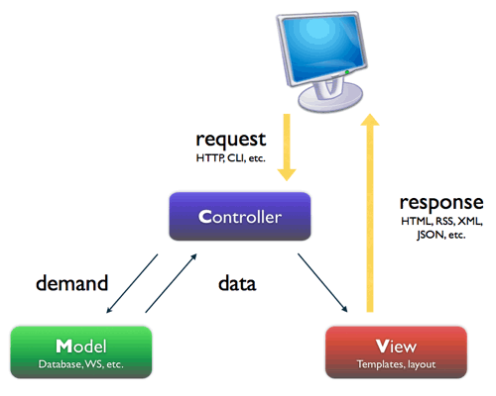
Схема реализации шаблона MVC в ASP.NET
Запрос
Данные

Slide 15
Задачи модели
Хранить данные предметной области
Содержать логику для чтения, добавления, удаления и редактирования данных предметной области
Предоставлять простой интерфейс для работы с данными

Slide 16
Модель НЕ ДОЛЖНА
Показывать детали доступа к данным
Содержать логику для преобразования данных, основываясь на взаимодействии с пользователем (это задача контроллера)
Содержать логику для отображения данных пользователю (это задача представления)

Slide 17
Задачи контроллера
Содержать методы для манипулирования данными на основании действий пользователя

Slide 18
Контроллер НЕ ДОЛЖЕН
Содержать логику, управляющую отображением данных (это задача представления)
Содержать логику, управляющую сохраняемыми данными (это задача модели)

Slide 19
Задачи представления
Содержать логику и разметку для отображения данных пользователю

Slide 20
Представление НЕ ДОЛЖНО
Содержать сложную логику (это лучше предоставить контроллеру)
Содержать логику для сохранения, создания или изменения доменной модели

